Slide 1
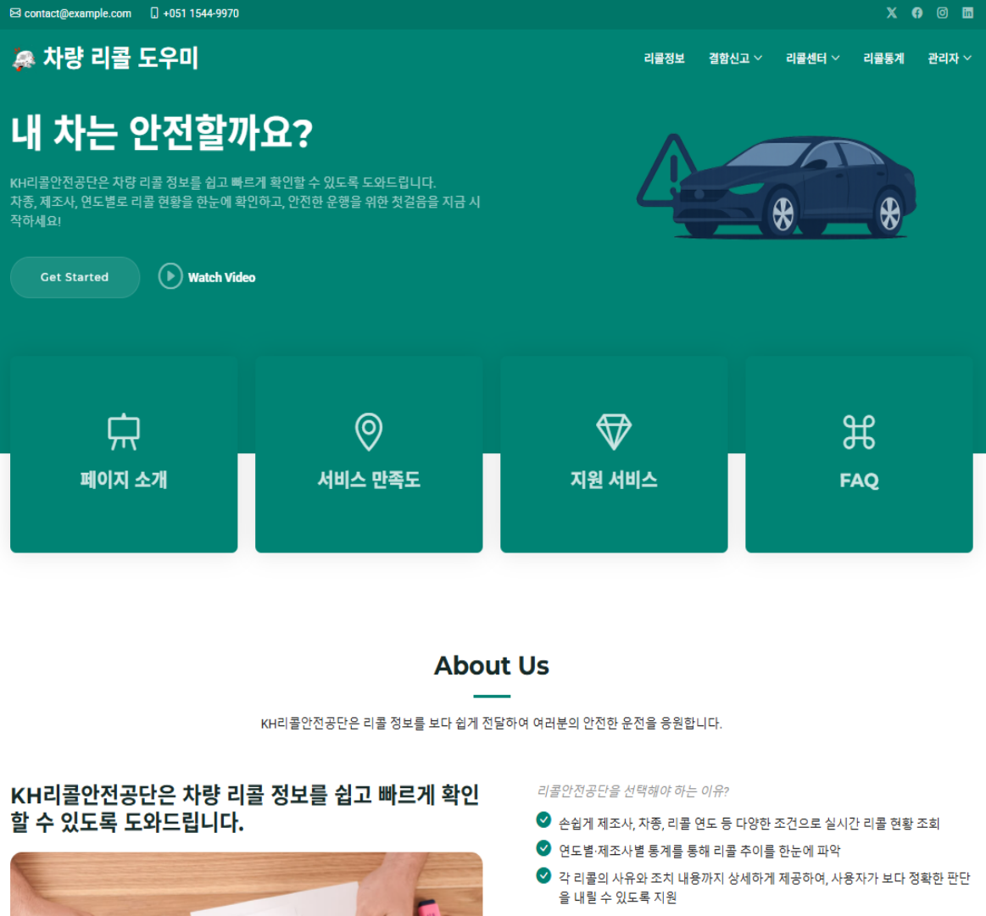
 | 메인
1 | 차량리콜도우미 클릭 시 메인화면으로 이동
2 | 결함신고 드랍다운 -> 결함신고 페이지로 이동
3 | 결함신고 드랍다운 -> 결함신고 리스트 페이지로 이동
4 | 리콜센터 드랍다운 -> 공지사항 페이지 이동
5 | 리콜센터 드랍다운 -> faq 페이지 이동
6 | 리콜통계 클릭 시 리콜통계 화면으로 이동
7 | 관리자 드랍다운 -> 결함신고검수 페이지로 이동
8 | 관리자 드랍다운 -> 공지사항등록 페이지 이동
9 | 페이지소개, 서비스 만족도, 지원 서비스, FAQ 클릭하면 인덱스 기능->하단 스크롤해 이동

Slide 2
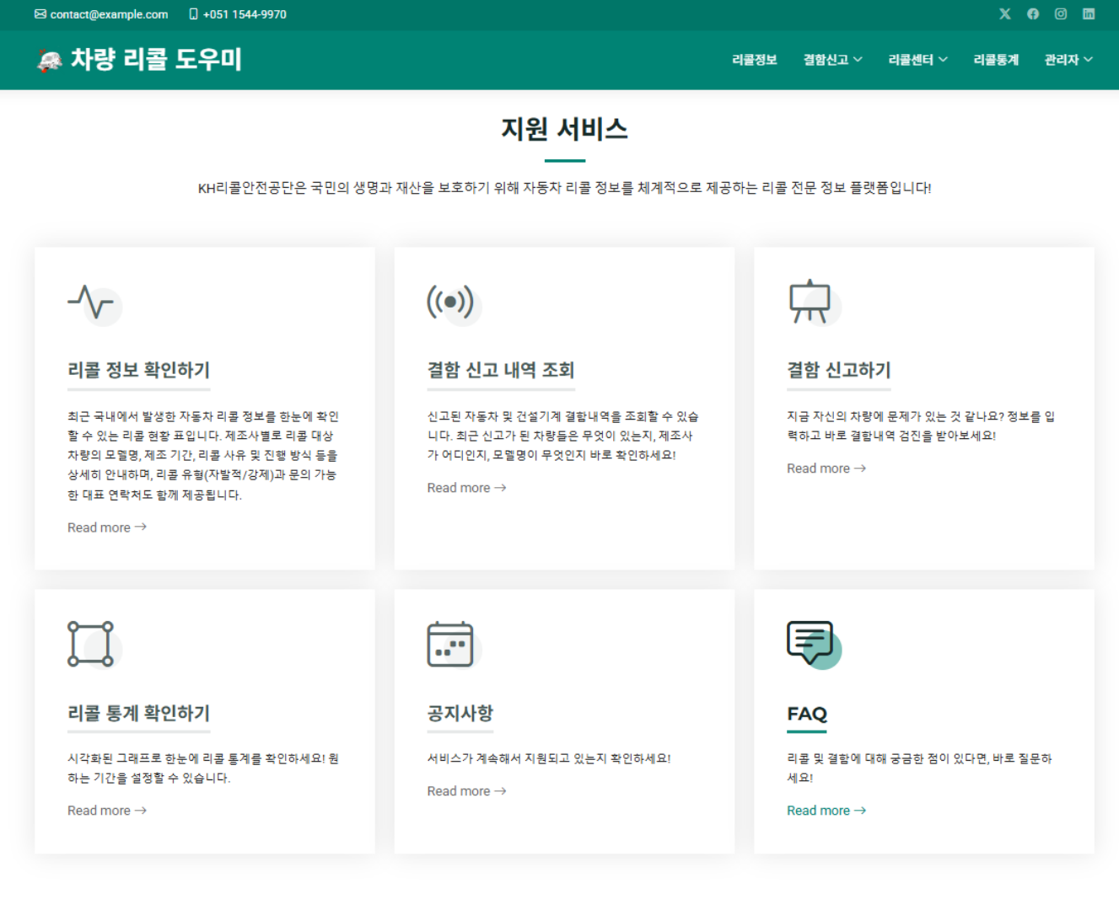
 | 메인 지원 서비스
1 | 각 버튼 클릭 시 nav와 같은 페이지들로 이동

Slide 3
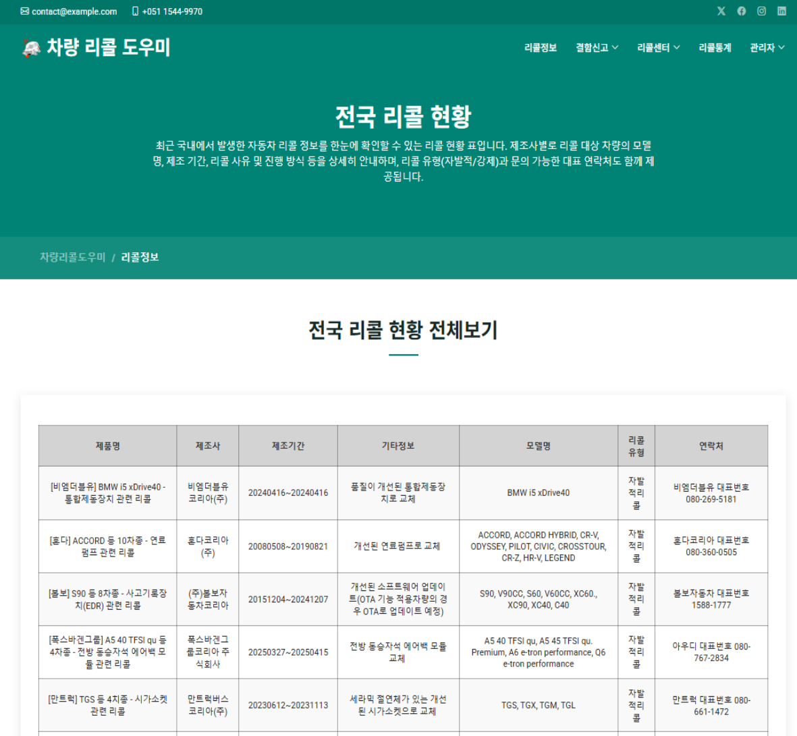
 | 리콜정보
1 | API를 이용한 데이터들을 10개씩 출력
2 | 페이징 클릭 시 http://localhost:8485/recall_list?pageNum=6&amount=10 형식으로 출력
3 | 최측 차량리콜도우미 클릭 시 메인화면으로 이동, nav 바 전부 적용

Slide 4
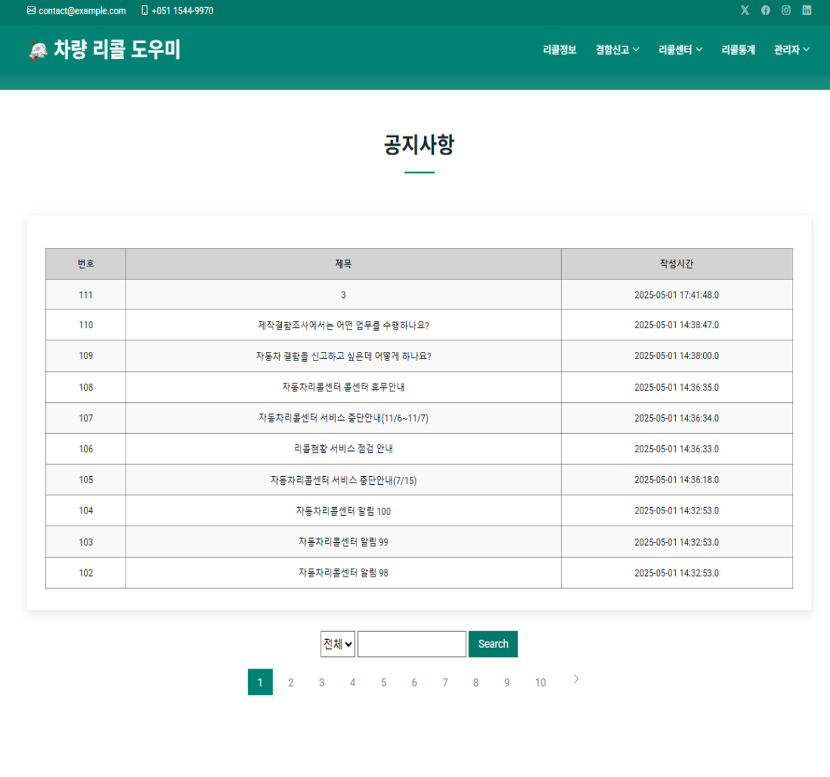
 | 공지사항
1 | DB에서 테이블 정보를 가져와 출력
2 | 페이징 완료
3 | 서치 기능도 완료
4 | 아래 글작성 버튼 클릭 시 질문 작성 가능

Slide 5
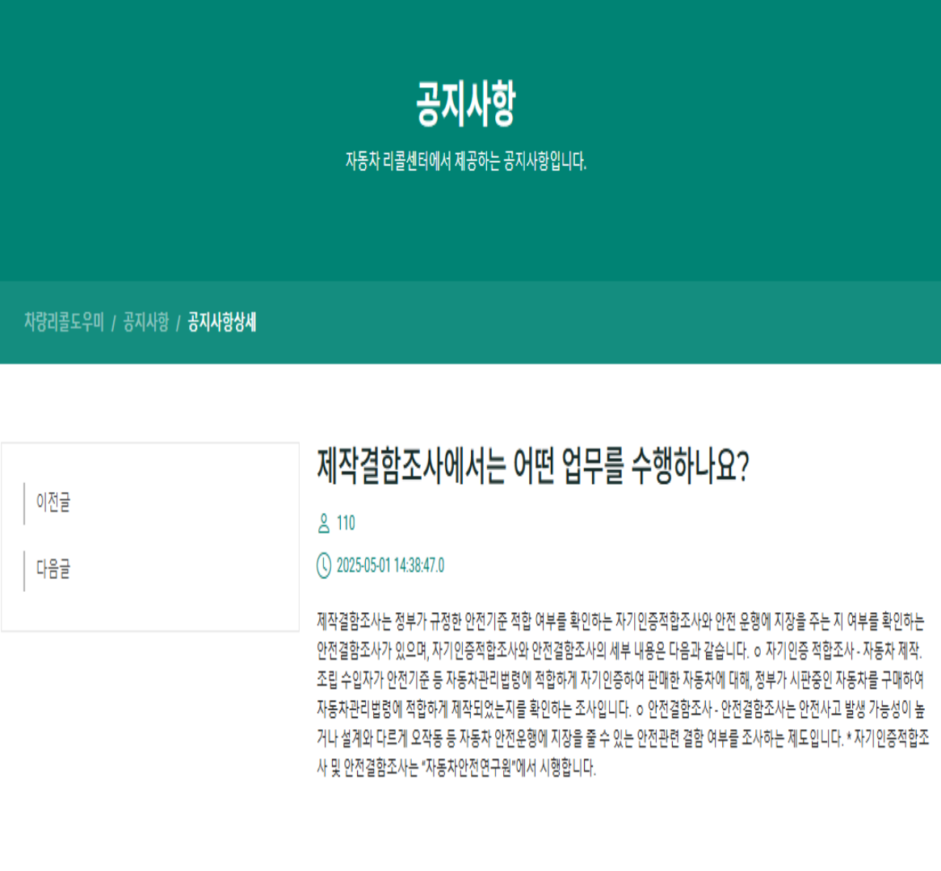
 | 공지사항 상세
1 | 글제목, 번호, 작성시간, 공지사항 내용 출력
2 | 마지막 글인 경우 '다음글이 없습니다'
3 | 아닌 경우, 이전글 다음글 클릭하여 공지사항들 이동 가능

Slide 6
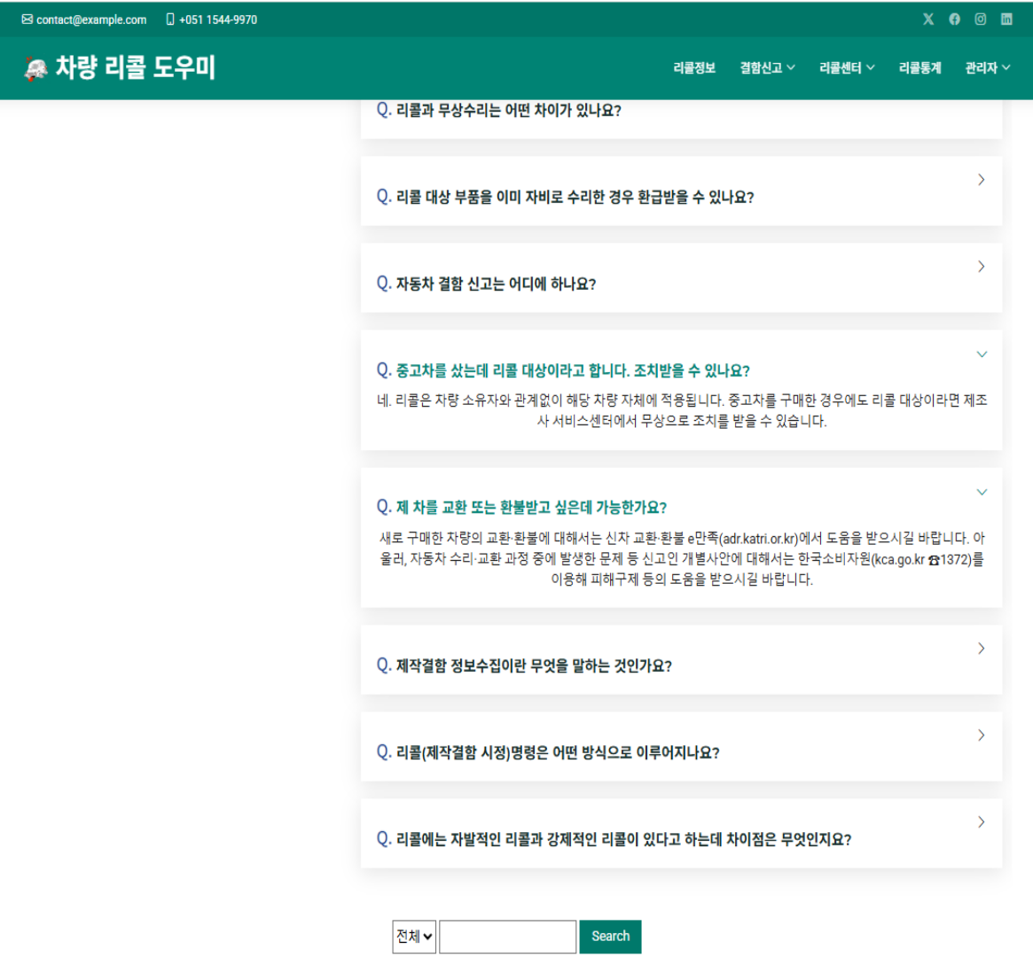
 | 공지사항
1 | 질문들을 출력, 클릭 시 토글되어 답변 확인 가능
2 | 페이징 완료
3 | 서치 기능도 완료
4 | 글 선택 시 자세히보기로 들어가짐

Slide 7
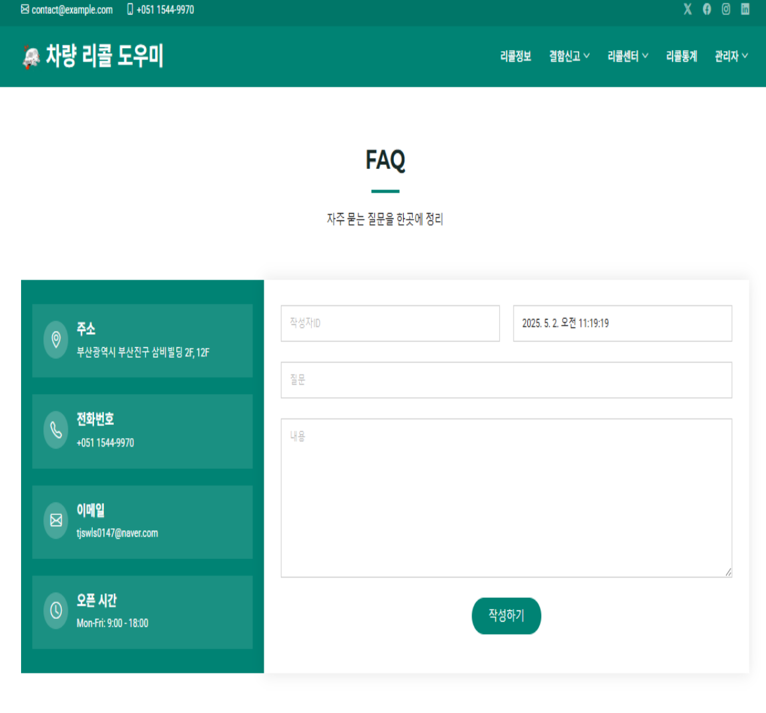
 | FAQ작성
1 | 아래 글작성 버튼 클릭 시 질문 작성 기능
2 | 작성시간 자동으로 값 선택됨

Slide 8
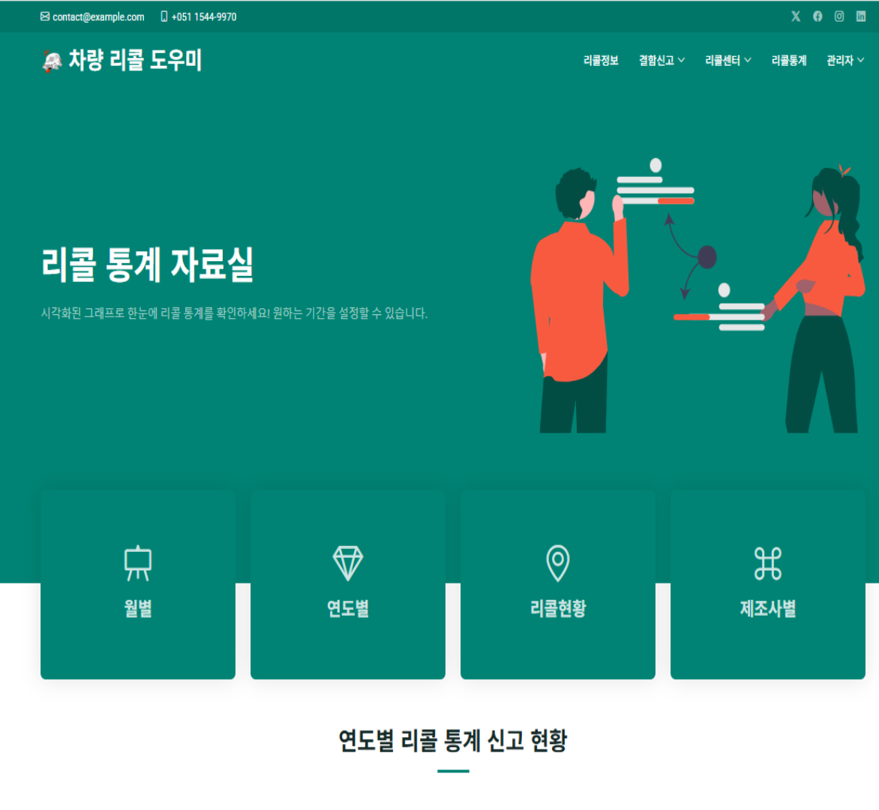
 | 통계
1 | 월별 선택->month 이동
2 | 연도별 선택->year 이동
3 | 리콜현황, 제조사별 선택 시 인덱스 스크롤 이동

Slide 9
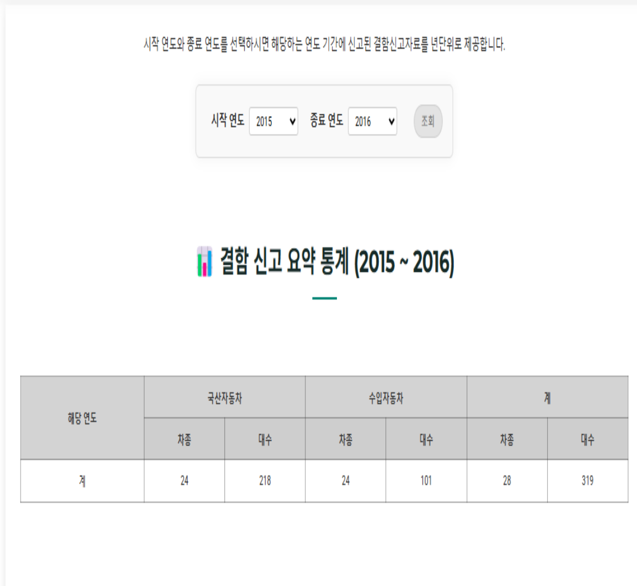
 | 통계-연도
1 | 시작연도 ~ 종료연도 선택 후 조회 -> 해당 연도 신고 요약을 통계 표로 보여줌
2 | 자세히보기 클릭 시 토글기능

Slide 10
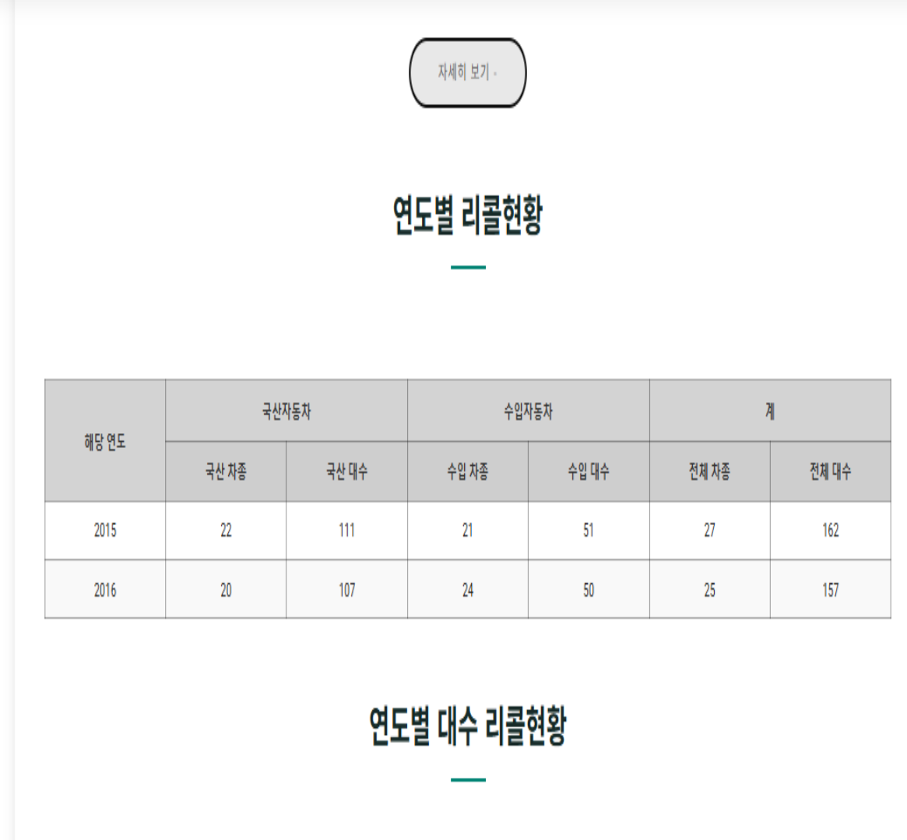
 | 연도별 리콜현황
1 | 자세히보기 클릭 시 연도별로 표 제공

Slide 11
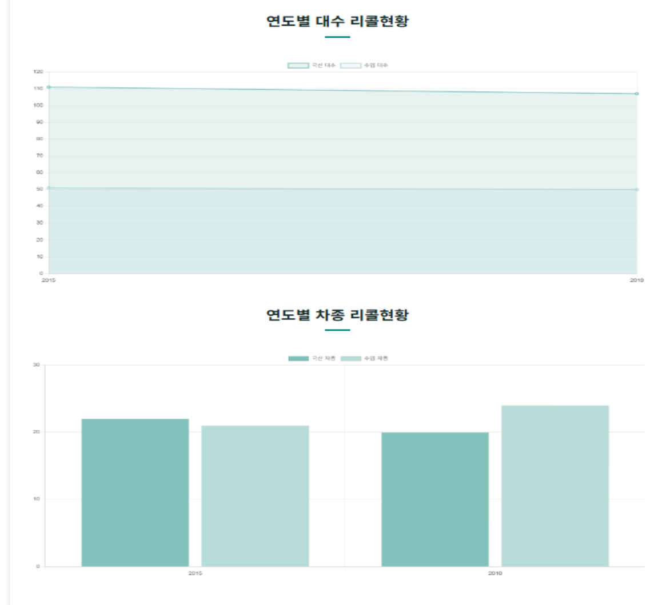
 | 연도별 리콜현황
1 | 연도별로 선 그래프, 막대 그래프 제공

Slide 12
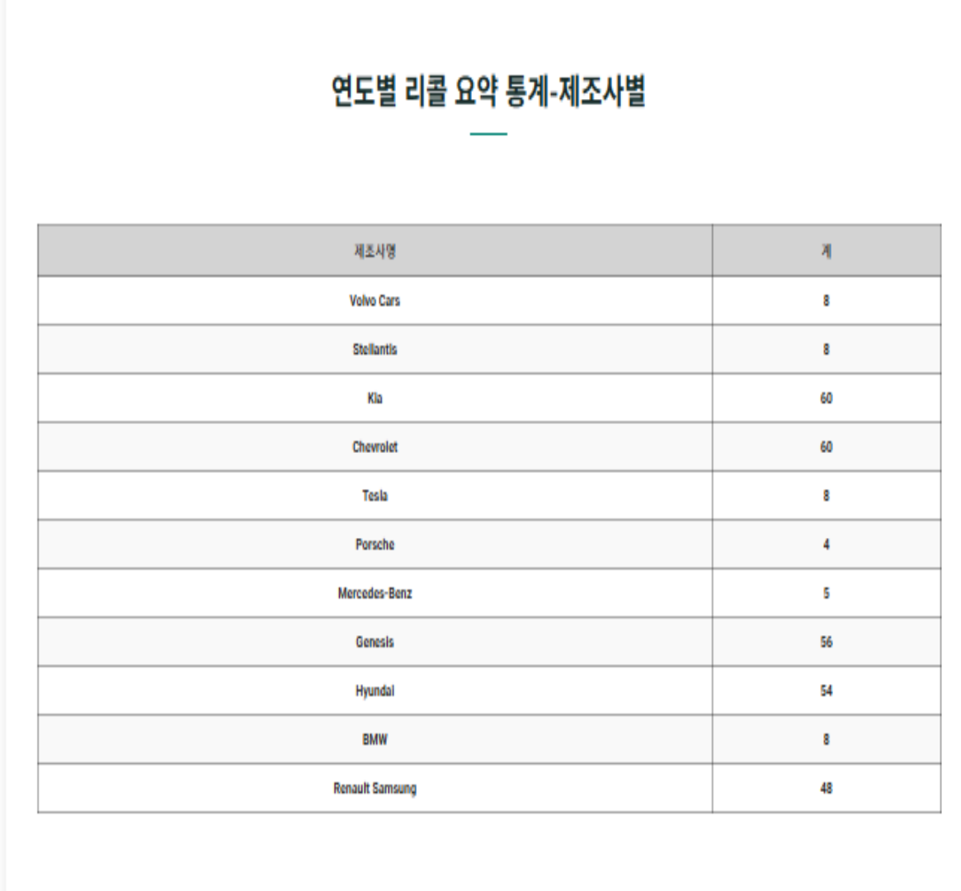
 | 메인
1 | 시작연도 ~ 종료연도 선택 후 조회 -> 제조사별 해당 연도 신고 요약을 통계 표로 보여줌

Slide 13
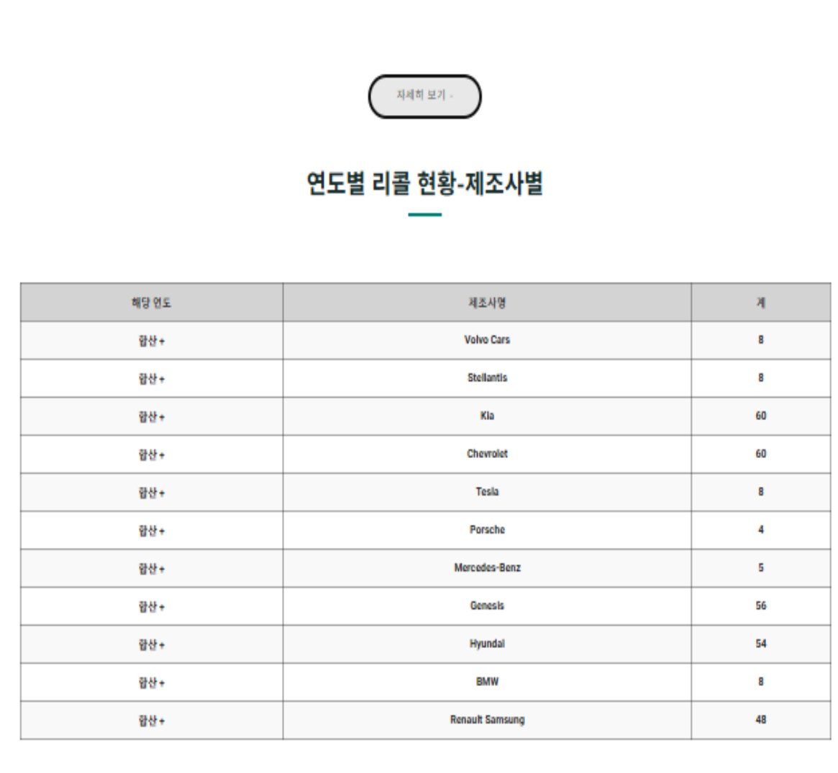
 | 메인
1 | 자세히보기 클릭 시 표 제공, 합산 + 클릭 시 연도별로 제공됨

Slide 14
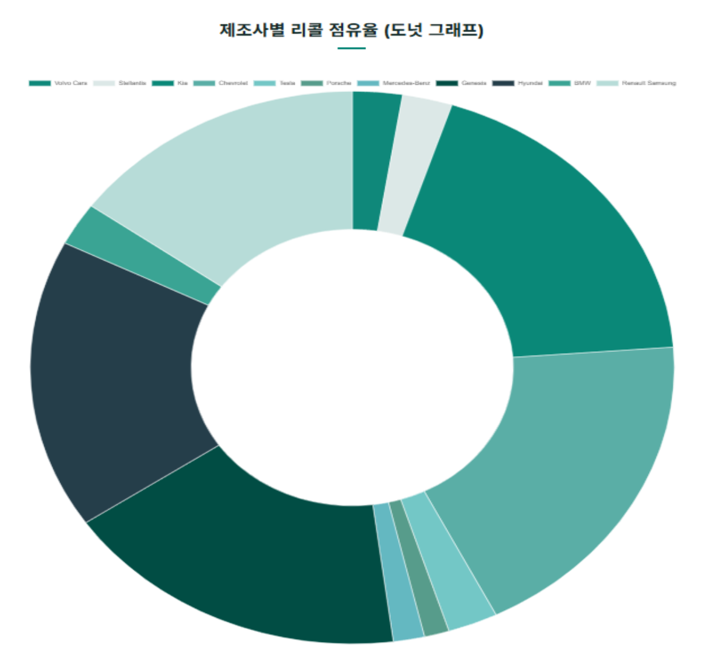
 | 메인
1 | 제조사별 도넛 그래프 제공

Slide 15
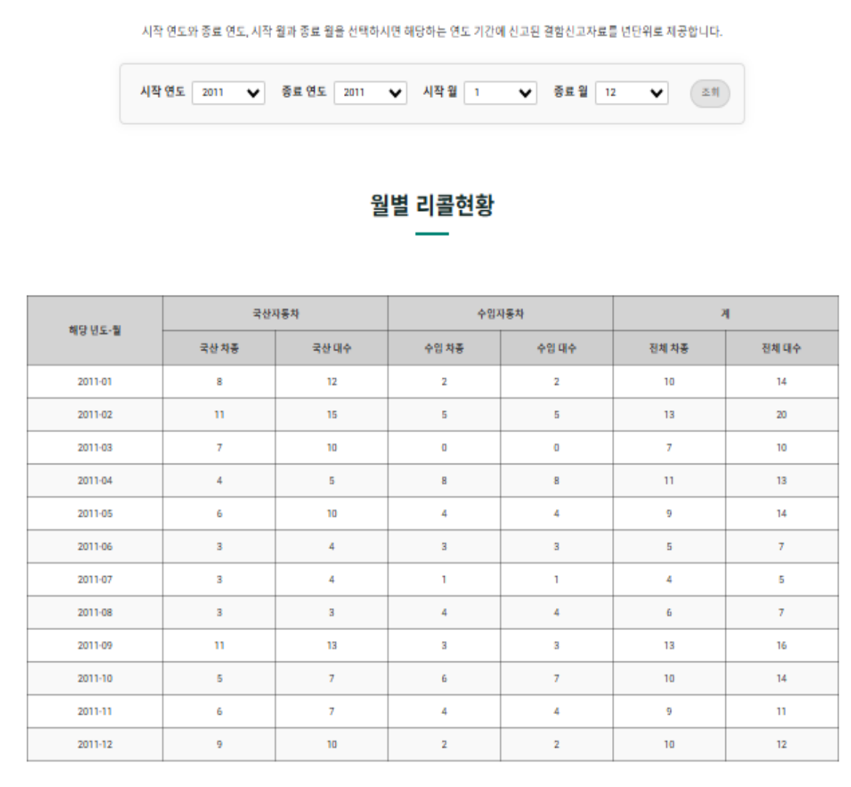
 | 메인
1 | 시작연도 ~ 종료연도, 시작 월~ 종료 월 선택 후 조회 -> 해당 연도,월 신고 요약을 통계 표로 보여줌
2 | 자세히보기 클릭 시 토글기능

Slide 16
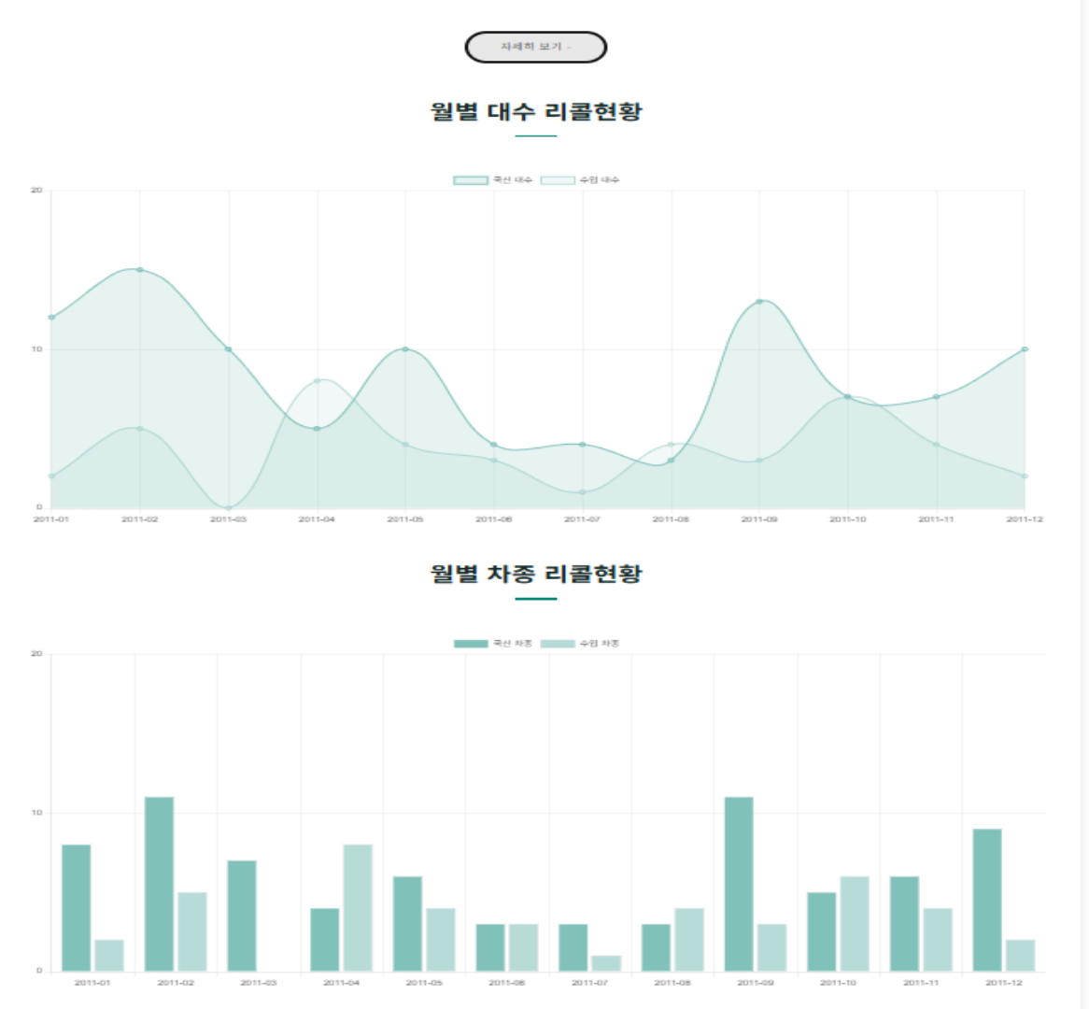
 | 메인
1 | 연도별로 선 그래프, 막대 그래프 제공

Slide 17
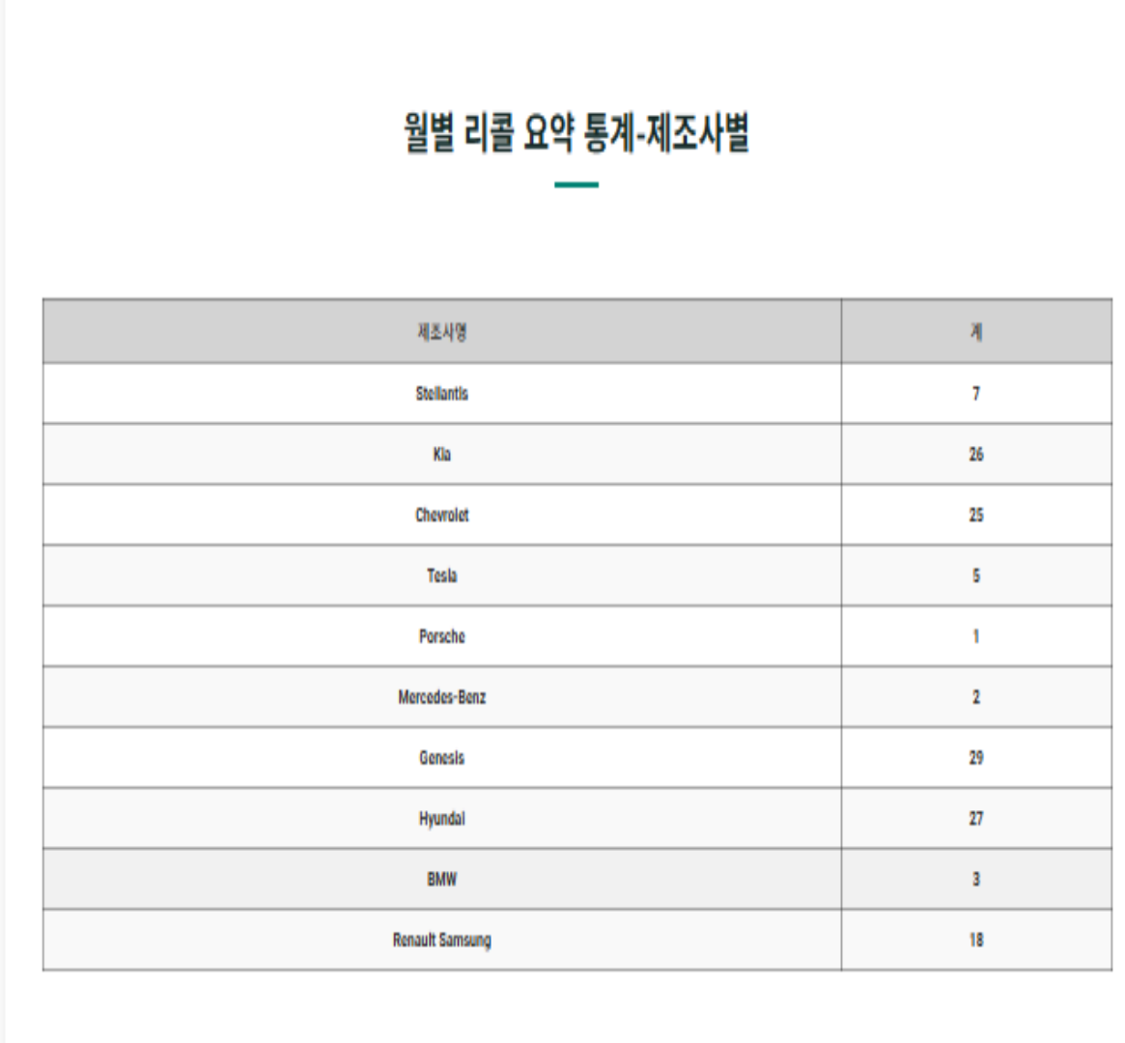
 | 메인
1 | 제조사별 해당 월, 연도 신고 요약을 통계 표로 보여줌

Slide 18
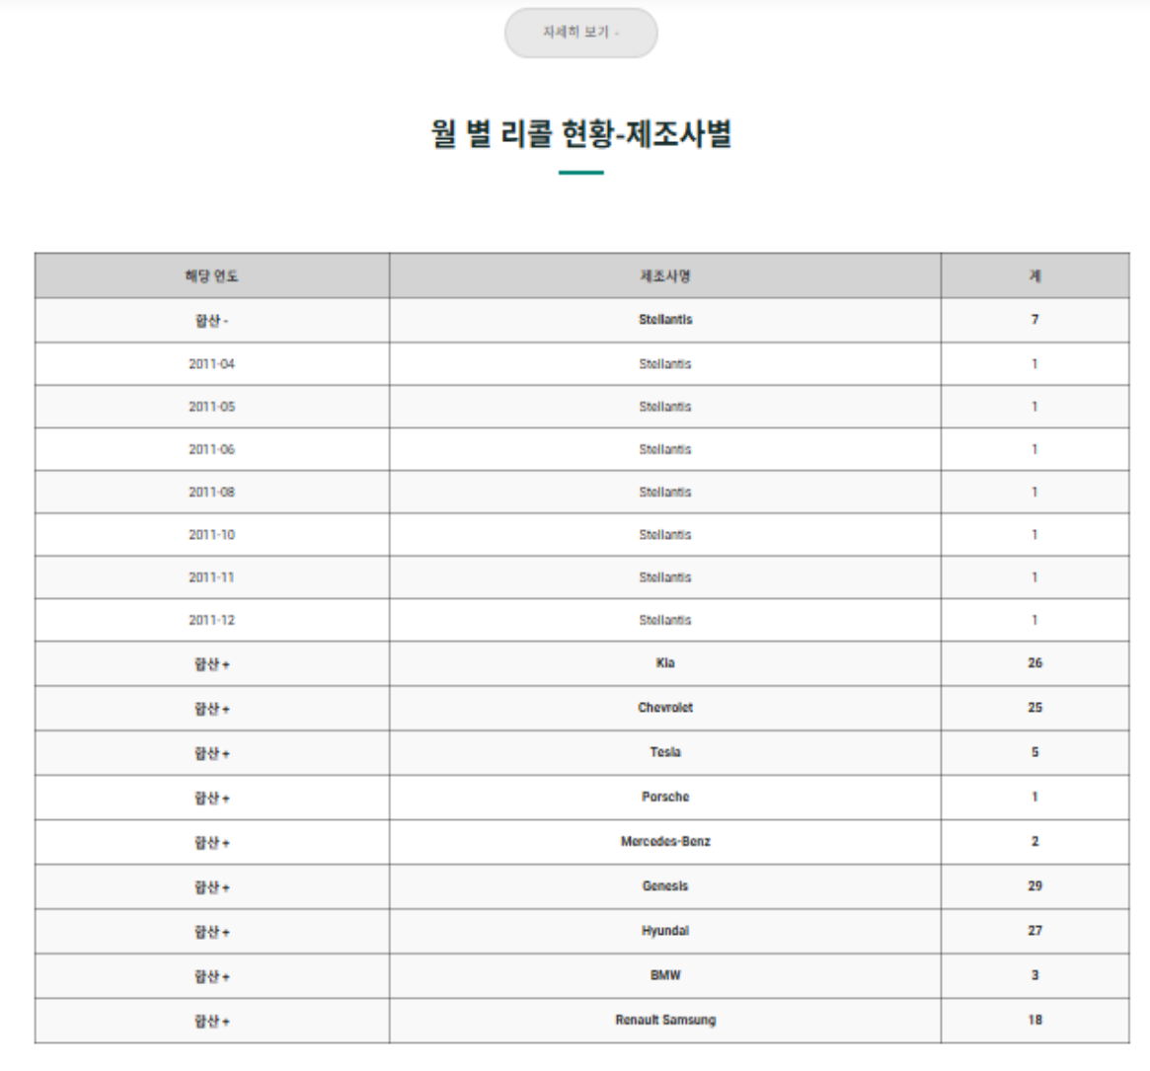
 | 메인
1 | 자세히보기 클릭 시 표 제공, 합산 + 클릭 시 연도- 월 별로 제공됨

Slide 19
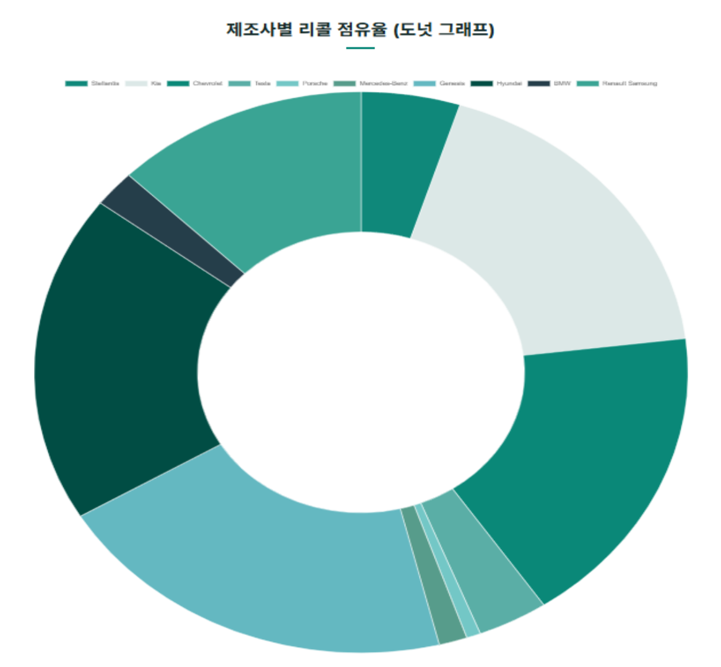
 | 메인
1 | 제조사별 도넛 그래프 제공

Slide 20

 | 메인
1 | 공지사항 작성 기능
2 | 작성시간 자동으로 값 선택됨

Slide 21
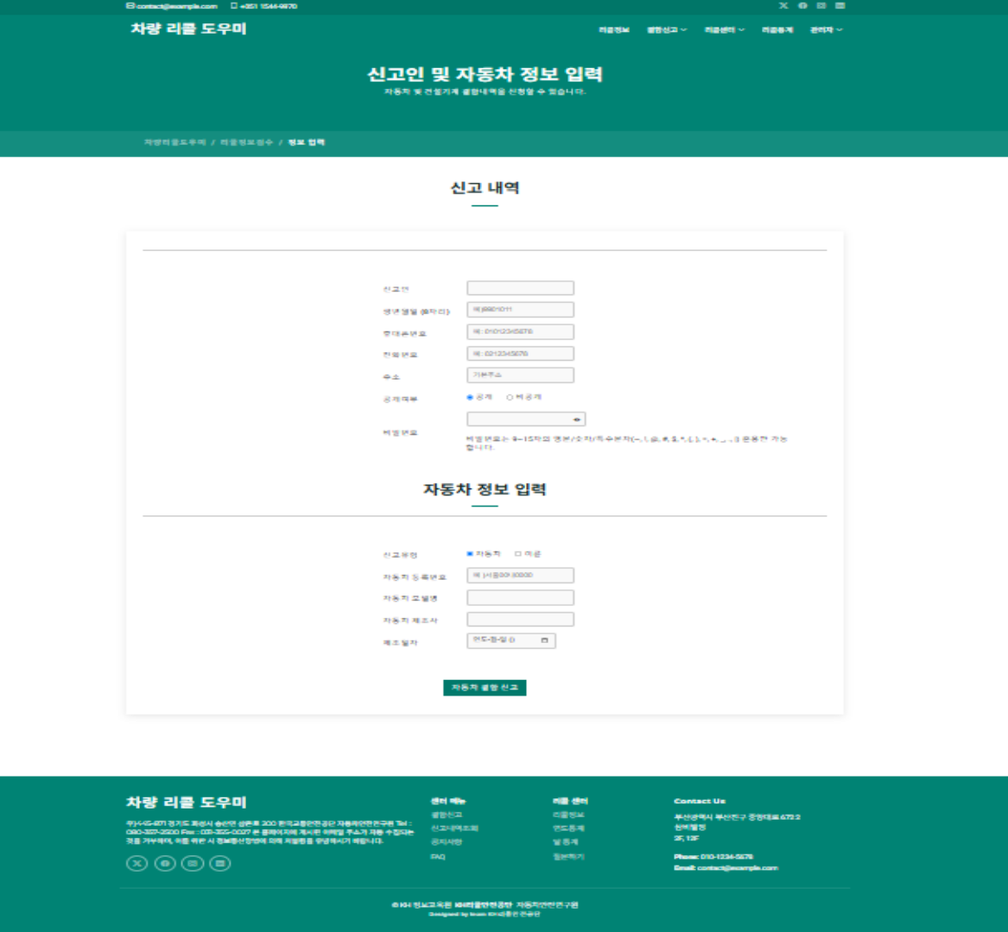
 | 결함신고
1 | 좌측 상단에 홈페이지 명(로고)출력
2 | 상단에 목록 구현
3 | 페이지 중앙에 입력폼 작성
4 | 페이지 하단에 기본 목록태그 정리및 링크연결

Slide 22
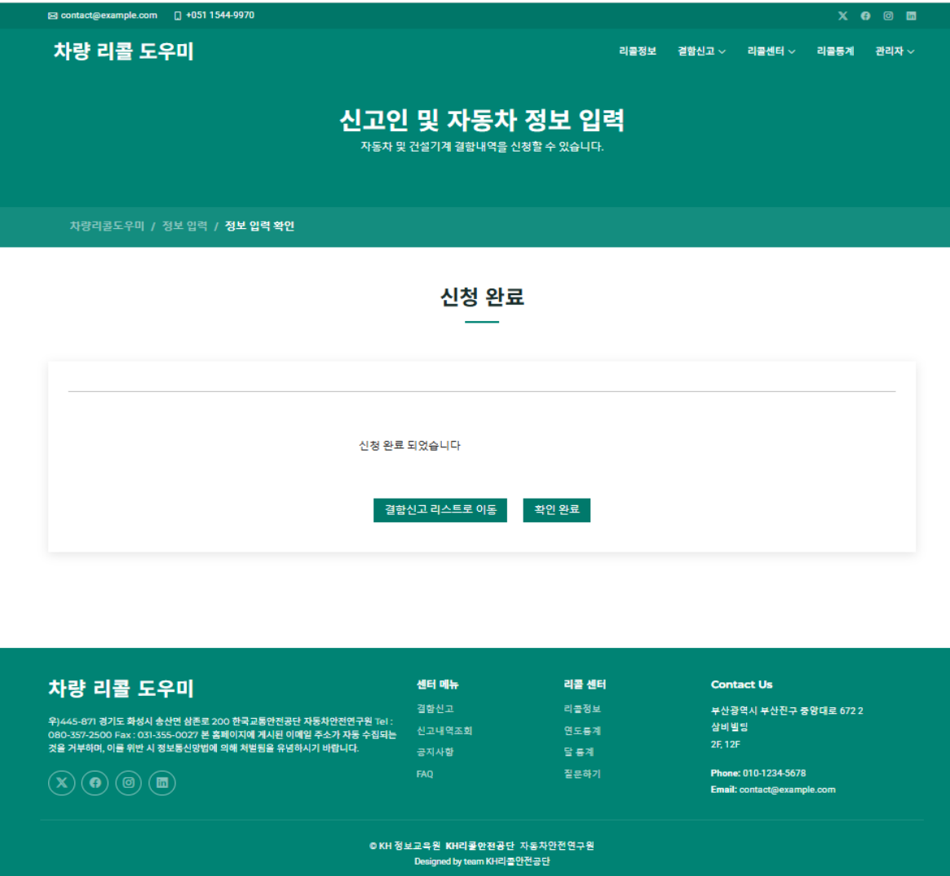
 | 결함신고 완료
1 | 좌측 상단에 홈페이지 명(로고)출력
2 | 상단에 목록 구현
3 | 페이지 중앙에 확인폼 작성
4 | 페이지 하단에 기본 목록태그 정리및 링크연결
5 | 완료시 메인페이지 이동
6 | 신고후 리스트 확인페이지 이동

Slide 23
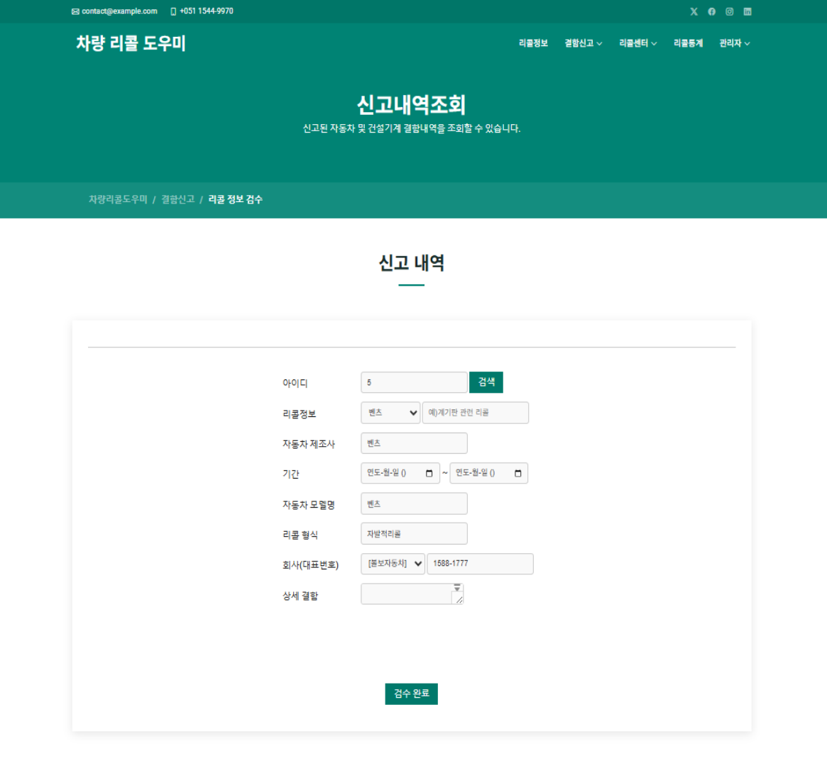
 | 리콜정보검수
1 | 좌측 상단에 홈페이지 명(로고)출력
2 | 상단에 목록 구현
3 | 페이지 중앙에 확인폼 작성
4 | 페이지 하단에 기본 목록태그 정리및 링크연결
5 | 아이디를 관리자 입장에서 조회하여 자동입력(아이디,자동차제조사,자동차 모델명)
6 | 회사 옵션태그 사용시 해당 회사 번호 자동입력
7 | 검수완료시 리콜통계 테이블에 데이터 입력
8 | 검수완료시 리콜통계페이지 이동

Slide 24
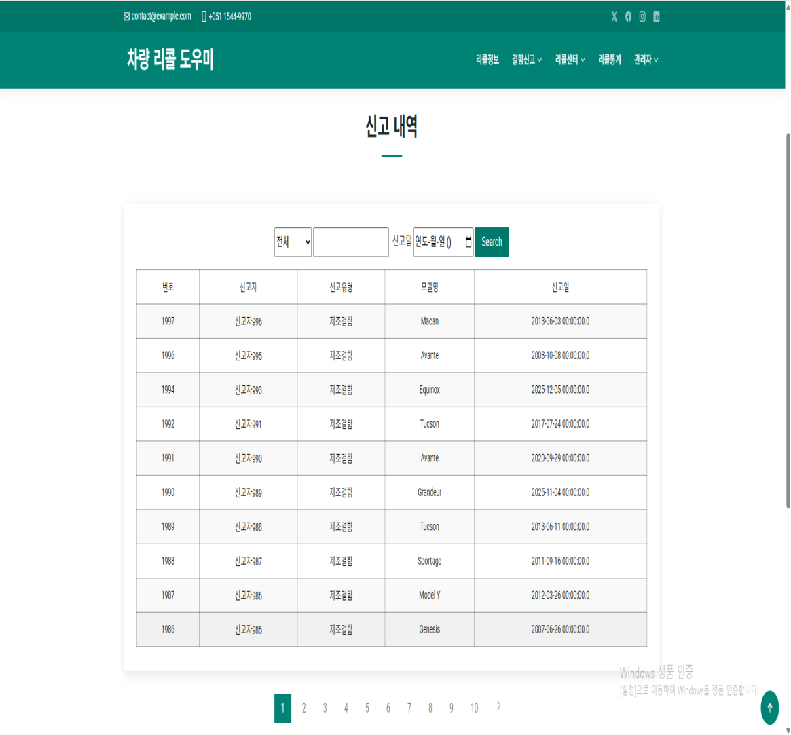
 | 결함신고내역조회
1 | DB에서 테이블 정보를 가져와 출력
2 | 페이징 완료
3 | 서치 기능 완료
4 | 글 선택 시 해당 게시글로 이동
5 | 리콜센터 드랍다운 -> faq 페이지 이동
6 | 리콜통계 클릭 시 리콜통계 화면으로 이동
7 | 관리자 드랍다운 -> 결함신고검수 페이지로 이동
8 | 관리자 드랍다운 -> 공지사항등록 페이지 이동
9 | 페이지소개, 서비스 만족도, 지원 서비스, FAQ 클릭하면 인덱스 기능->하단 스크롤해 이동

Slide 25
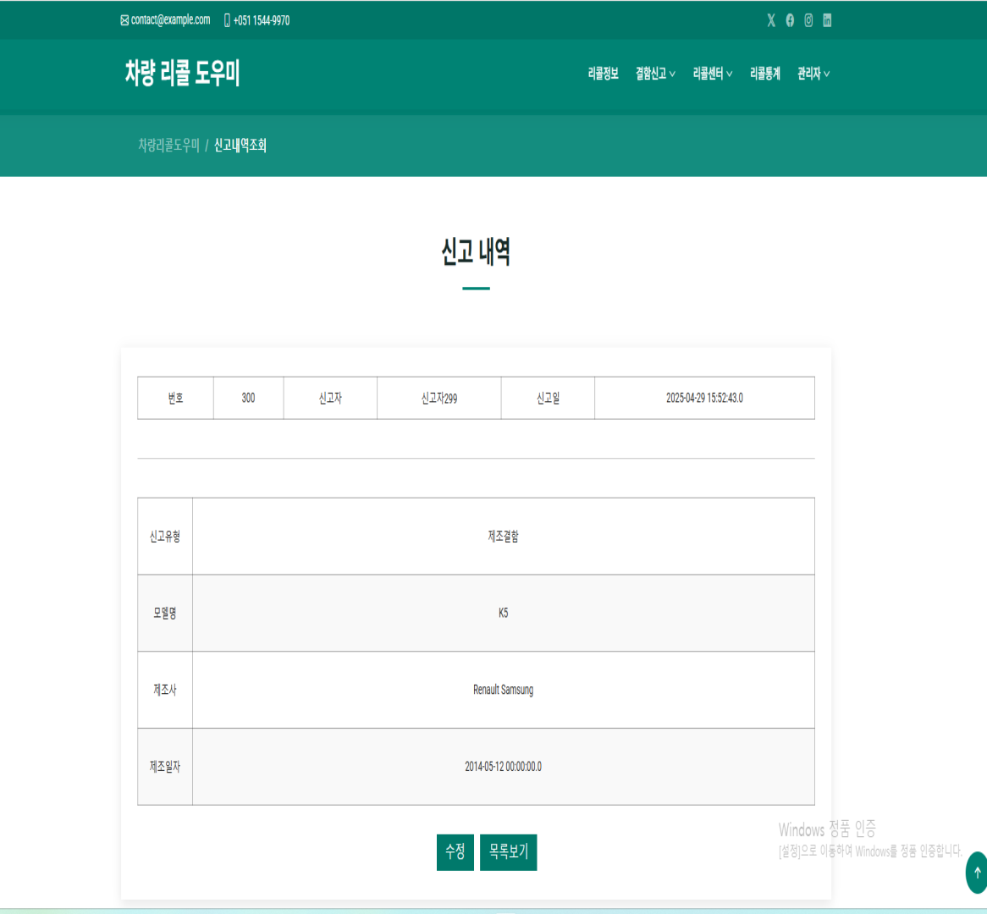
 | 신고내역상세
1 | 해당 글 정보를 가져와 출력
2 | 수정버튼 클릭시 비밀번호 확인 페이지로 이동
3 | 목록버튼 클릭시 목록으로 이동

Slide 26
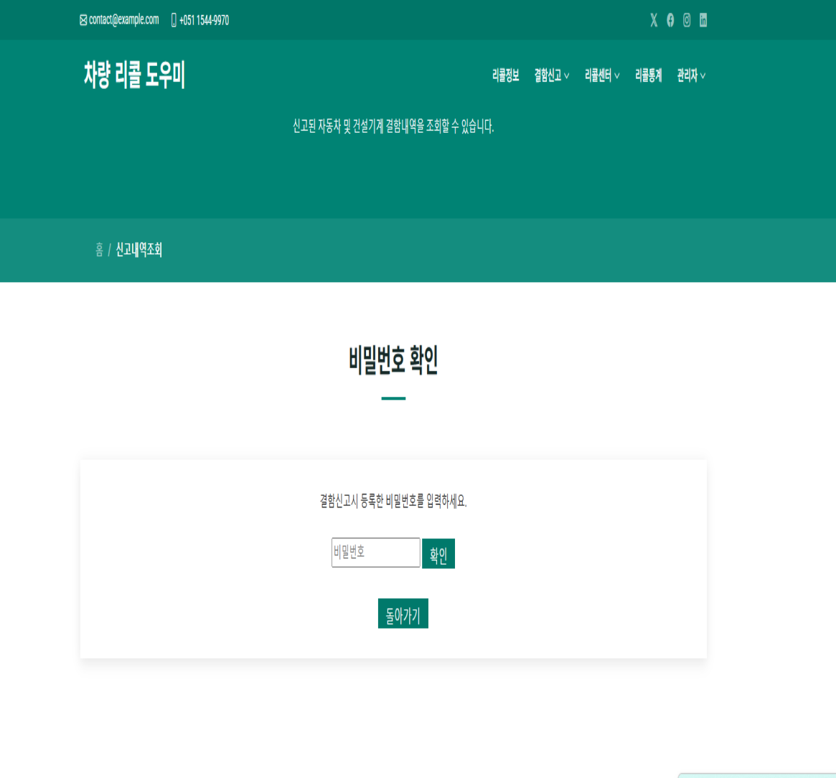
 | 비밀번호 확인
1 | 해당 페이지의 입력받은 비밀번호 비교
2 | 해당 페이지의 id와 password값이 일치할 경우 수정 페이지로 이동
3 | 비밀번호 값이 없거나, 불일치시 경고창 출력

Slide 27
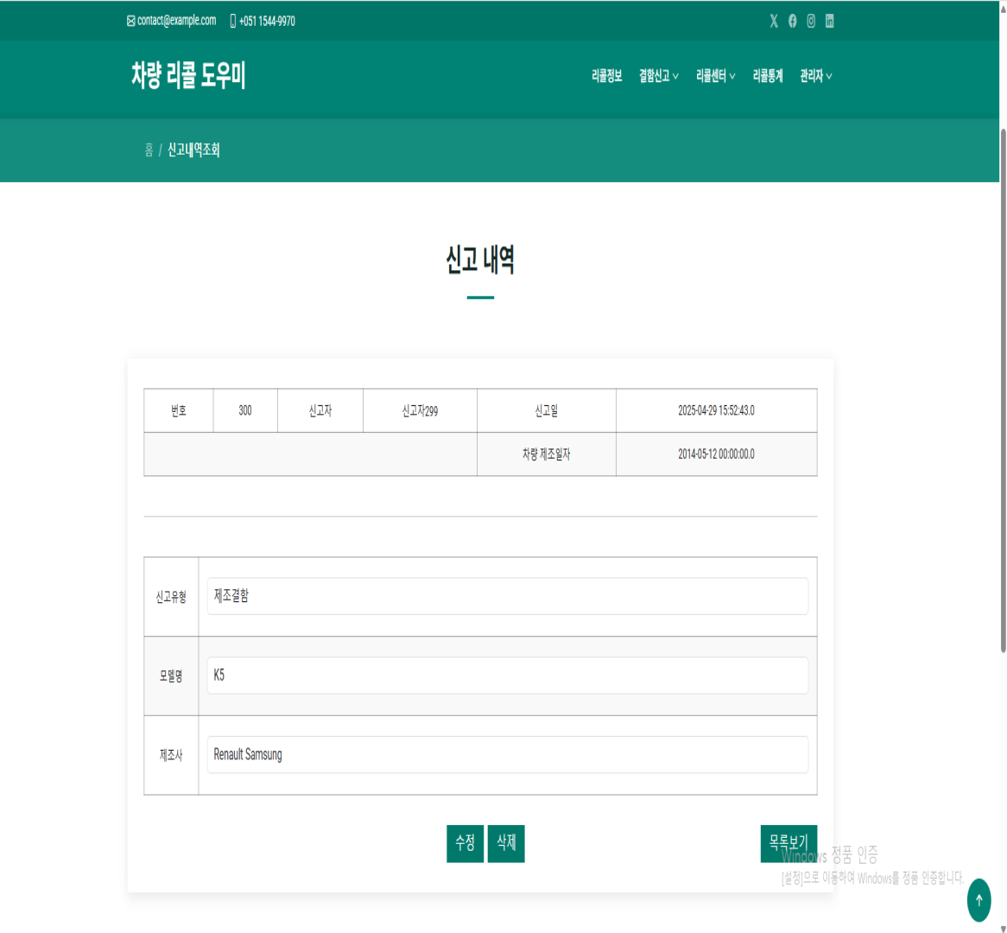
 | 신고내역수정
1 | 해당 글 정보를 가져와 출력
2 | 수정 버튼 클릭시 수정 완료
3 | 삭제 버튼 클릭시 삭제

